Slide 1



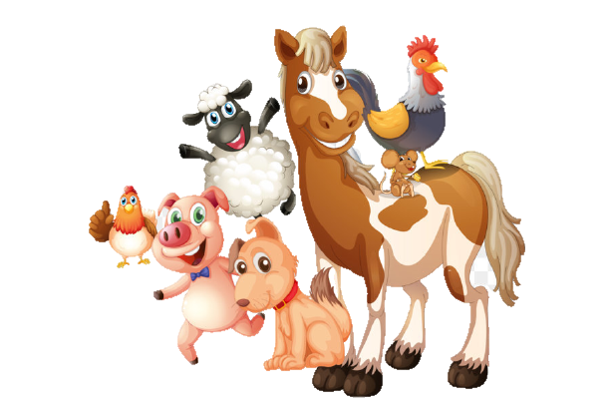


PHÒNG GIÁO DỤC ĐÀO TẠO QUẬN LONG BIÊN
Mĩ thuật lớp 4

Slide 2


CHỦ ĐỀ 1: NHỮNG MẢNG MÀU THÚ VỊ
(2 TIẾT )
CHỦ ĐỀ 2: CHÚNG EM VỚI THẾ GIỚI ĐỘNG VẬT (4 TIẾT )

Slide 3

Chủ đề 2
Chúng em với thế giới động vật
Tiết 4: Tạo hình con vật từ vỏ hộp

Slide 4

Kiểm tra
dụng cụ
học vẽ
1/ Sách học mĩ thuật
2/Giấy màu, bìa màu, vỏ hộp,….
3/ Kéo, keo dán, băng dính.

Slide 5

MỤC TIÊU
1- Nêu được đặc điểm của một số con vật.
2- Tạo dáng được hình ảnh con vật bằng vỏ hộp
3- Giới thiệu, chia sẻ và nêu cảm nhận
về sản phẩm của mình.

Slide 6

1.KHÁM PHÁ

Slide 7

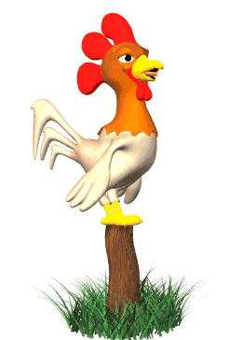
trò chơi
ĐOÁN TÊN CON VẬT
DỰA VÀO GỢI Ý HÌNH ẢNH

Slide 8
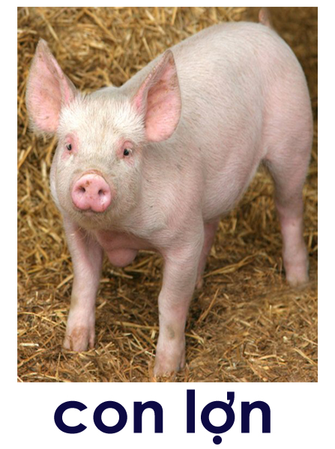

Slide 9
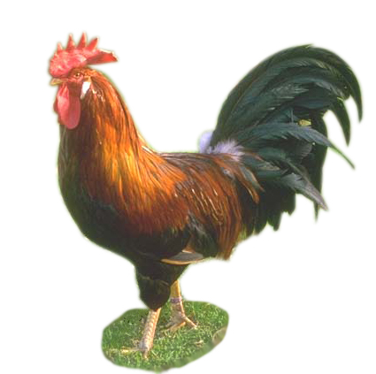

Slide 10
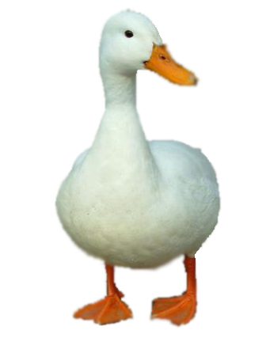

Slide 11
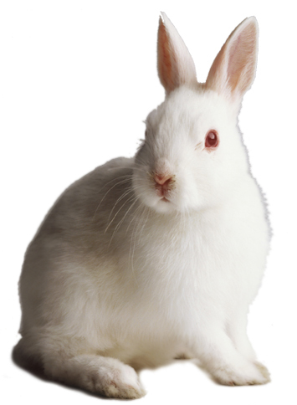

Slide 12


Slide 13
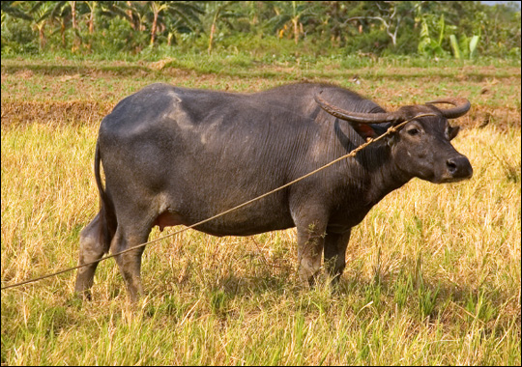
H

Slide 14

Mỗi con vật chúng đều có
đặc điểm
hình dáng
màu sắc
khác nhau
Chúng ta phải ghi nhớ nhé!

Slide 15


2.

Slide 16
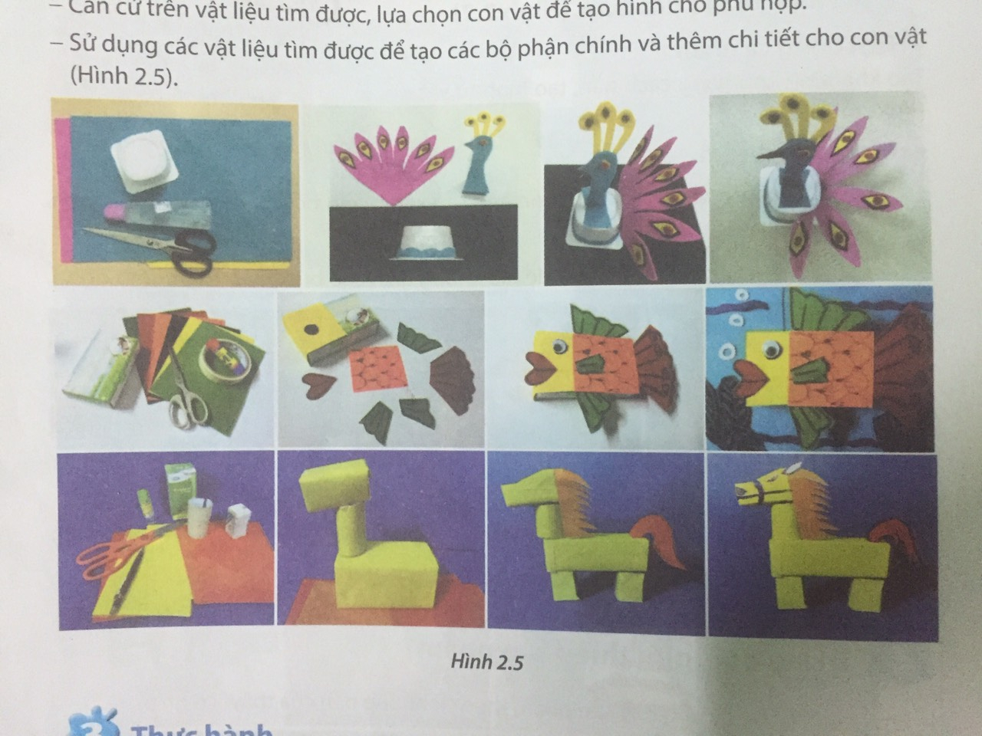
Gợi ý các bước tạo hình

Slide 17
BƯỚC 1: LỰA CHỌN CON VẬT ĐỂ TẠO HÌNH TÌM
VẬT LIỆU CHO PHÙ HỢP

Slide 18
BƯỚC 2: TẠO CÁC BỘ PHẬN CHÍNH CHO CON VẬT

Slide 19
BƯỚC 3: THÊM CHI TIẾT CHO CON VẬT

Slide 20
BƯỚC 4: HOÀN CHỈNH SẢN PHẨM

Slide 21
Có nhiều hình thức tạo hình sản phẩm
con vật khác nhau.
Khi tạo hình con vật cần chú ý đến đặc điểm nổi bật, hình dáng hoạt động và
màu sắc của con vật.

Slide 22

Bạn đã có ý tưởng
cho
sản phẩm của mình chưa?

Slide 23
Hãy cùng xem
sản phẩm
Tham khảo nhé
các bạn!

Slide 24

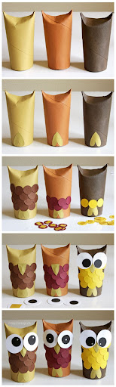
1
2
4
3

Slide 25
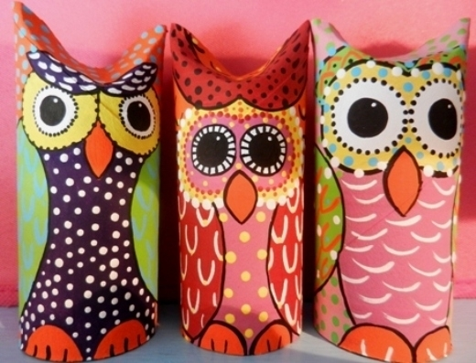
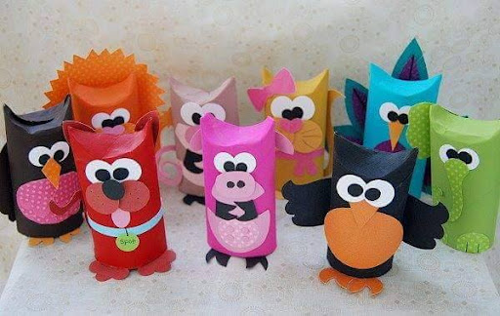
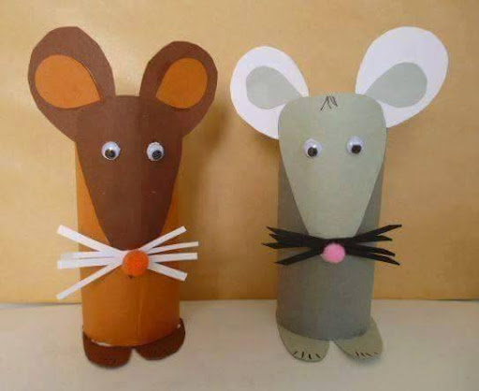
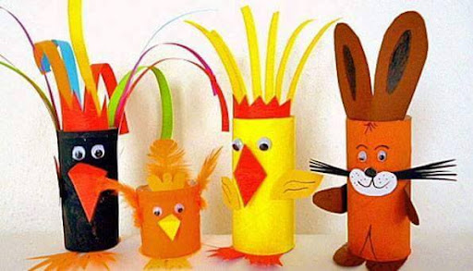
Sản phẩm tham khảotham khảo

Slide 26

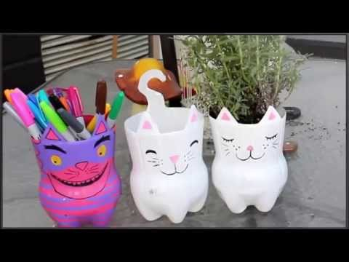
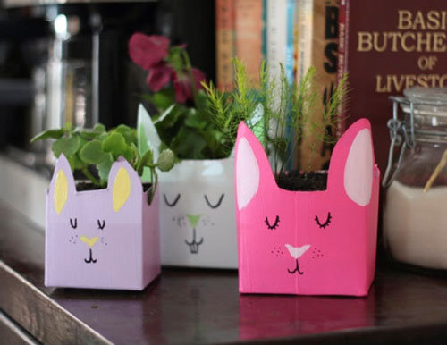
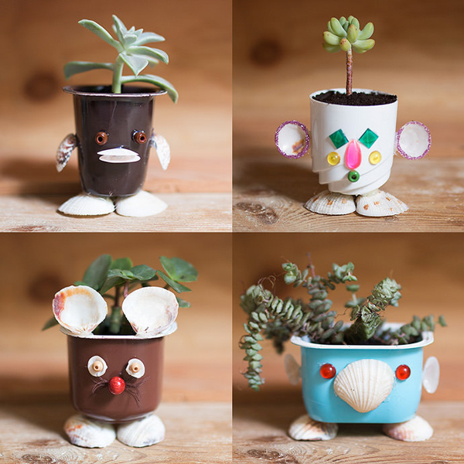

Slide 27
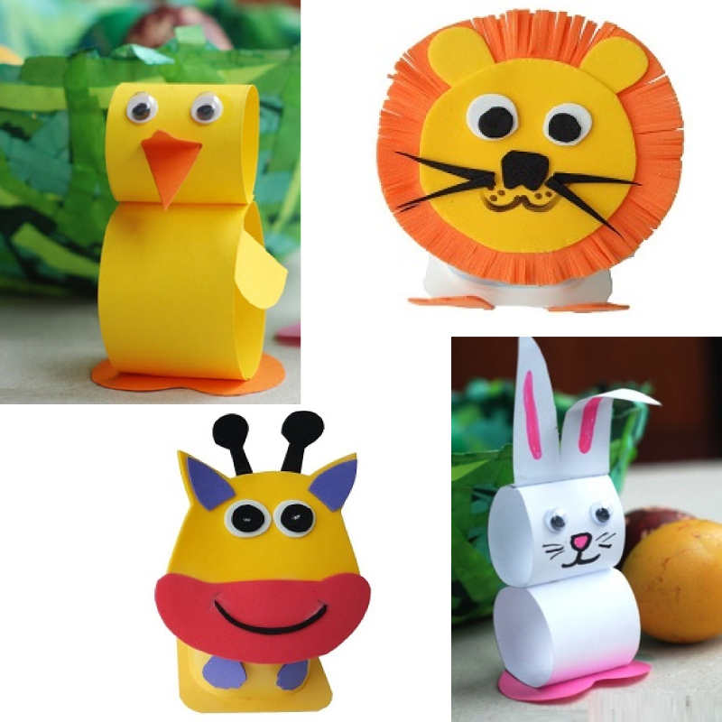

Slide 28
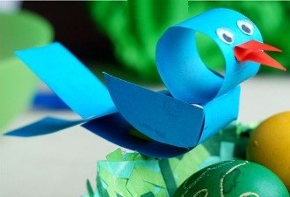
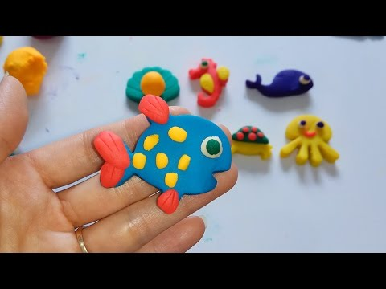
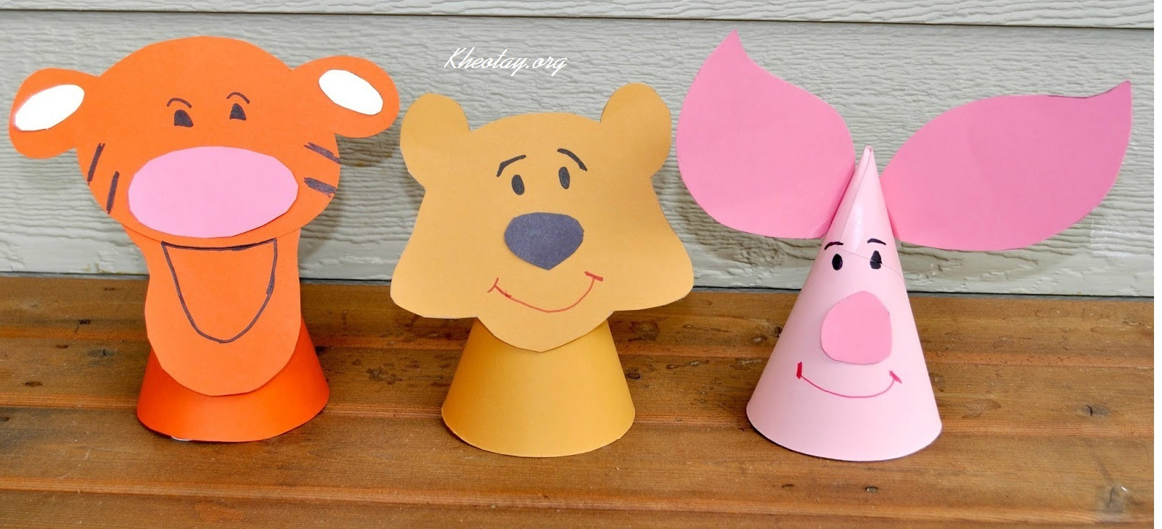

Slide 29
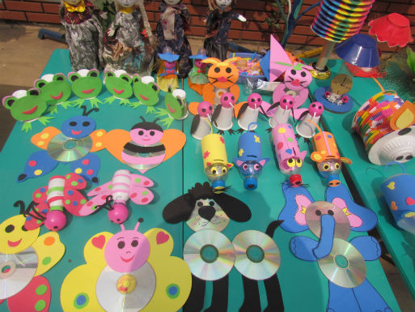

Slide 30


Slide 31
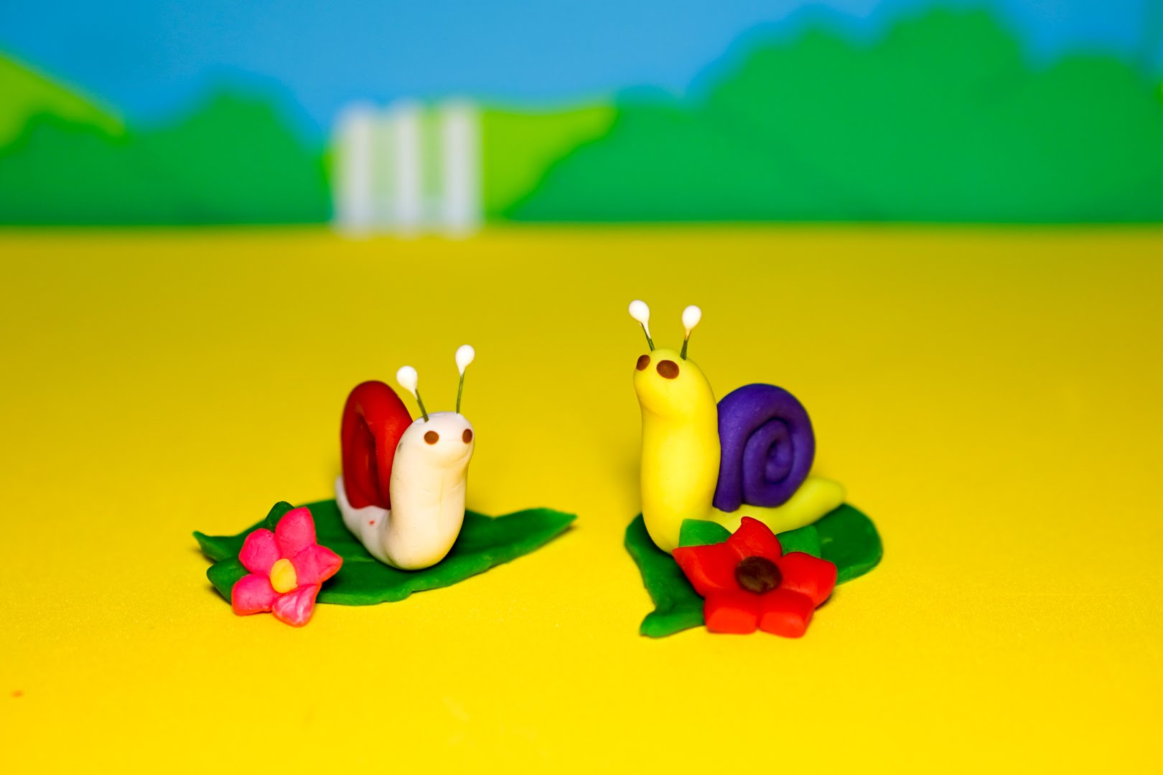

Slide 32
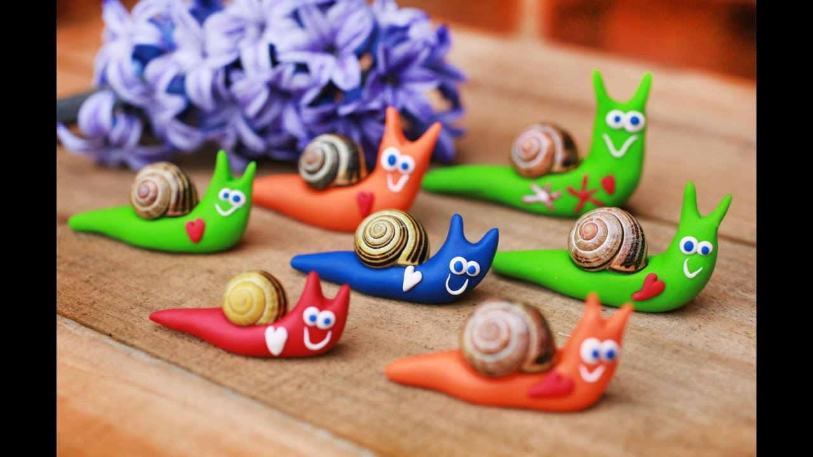

Slide 33




Em hãy tạo dáng con vật
bằng vỏ hộp theo ý thích .

Slide 34


Slide 35



Hãy giới thiệu sản phẩm của mình
cho người thân, bạn bè con nhé!

Slide 36
. VẬN DỤNG, PHÁT TRIỂN
* Các con hãy vận dụng kiến thức, kĩ năng đã học được qua bài học này để tạo hình, sáng tạo một con vật yêu thích. Sau đó, các con trưng bày, chia sẻ với người thân và bạn bè.

Slide 37
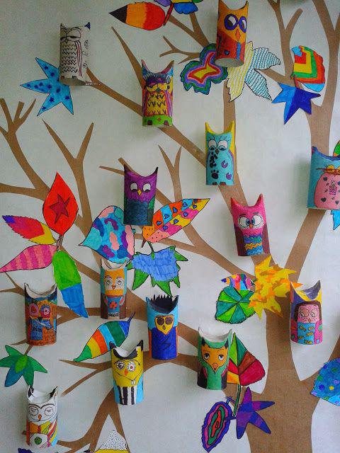
Tạo môi trường sống cho các con vật, trưng bày góc học tập

Slide 38

DẶN DÒ
Chuẩn bị cho tiết học sau
Các em nhớ lưu giữ lại sản phẩm của mình.
Chúc các em làm bài thật tốt và nhớ nhờ bố mẹ chụp lại sản phẩm và gửi cho thầy, cô giáo nhé !

Slide 39

XIN CHÀO VÀ HẸN GẶP LẠI CÁC CON!

